Slide 1
Caracterizar padrões de visualização em site de conteúdo adulto
Lucas Zago Bissaro
Orientador: Giovanni Comarela
Notes:
<número>

Slide 2
Relembrando objetivo
Coletar e analisar séries de tempo representando visualização de vídeos de conteúdo adulto no site PornHub.
Identificação de padrões comuns de visualização.

Slide 3
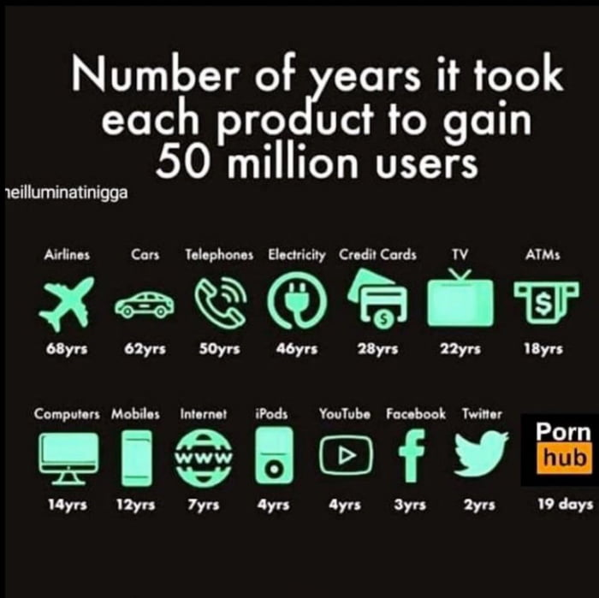
Relembrando objetivo

Slide 4
Sumário
O que foi feito?
O que não foi feito
Próximos passos
Notes:
<número>
Dentro desse contexto, o que preparei pra apresentação do dia de hoje é a seguinte.
D

Slide 5
BeautifulSoap
Código para pegar links (ordenados pelos mais vistos)
Código para pegar vídeos relacionados

Slide 6
Dados Conseguidos
Histograma
Gênero (meta-tags)
Numero de visualização
Quem postou
Numero de Comentários
Comentários(comentários, respostas de comentários e quem postou)
Atrizes
Quantidade de likes e deslikes
Categorias
Nome
Duração
Marcadores
Notes:
<número>
Pergunta geral
Pra primeira pergunta não temos os dados
A segunda pergunta é o foco do trabalho. Como faremos? Nosso foco será no site X uma vez que ele fornece tais dados.
Colocar exemplo facebook.
Além disso, vários vídeos possuem marcadores rotulando um momento específico do vídeo.

Slide 7
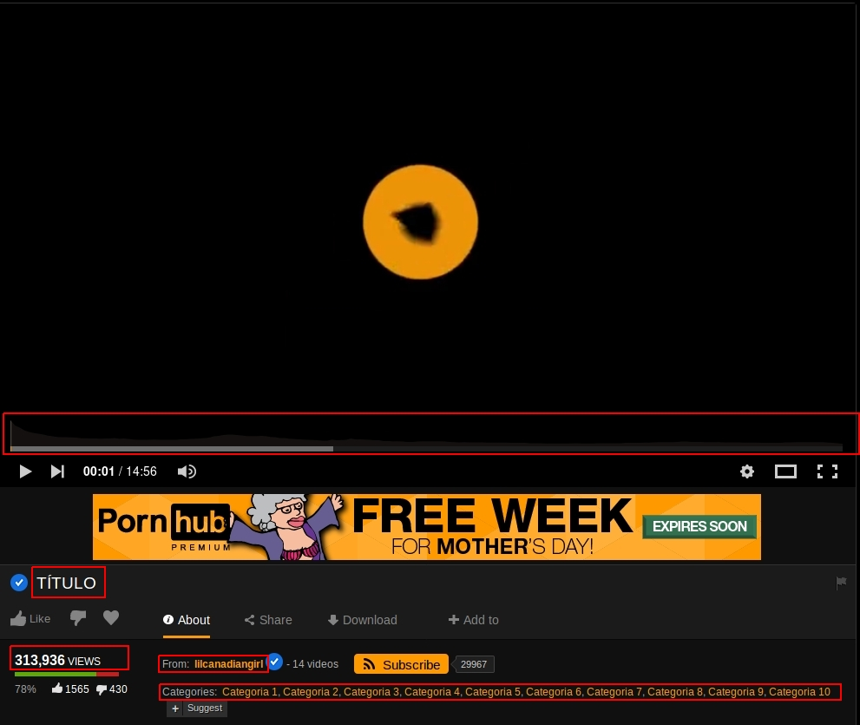
Dados Ideais
Notes:
<número>
Pergunta geral
Pra primeira pergunta não temos os dados
A segunda pergunta é o foco do trabalho. Como faremos? Nosso foco será no site X uma vez que ele fornece tais dados.
Colocar exemplo facebook.
Além disso, vários vídeos possuem marcadores rotulando um momento específico do vídeo.

Slide 8

Selenium
Pŕos:
  Suporta vídeo
  Suporta protocolo HTTP
Contras:
  Precisa de navegador com
  interface
  Lento
Notes:
<número>
Tipo exponencial invertida?

Slide 9
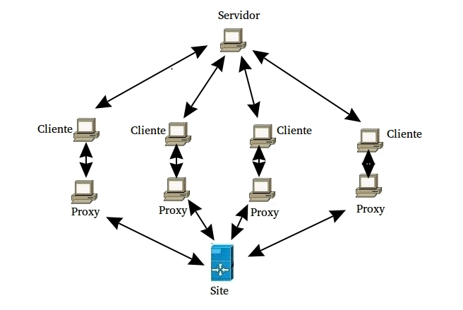
Cliente - Servidor

Slide 10
O que não foi feito?
Eu não vi vídeos

Slide 11
Próximos Passos
Começar a coleta real
Começar a analise inicial dos dados
Quando acabar a coleta, fazer a analise completa
Notes:
<número>
1) Revisão da lituratura:
- consumo de vídeos em geral (e.g. Youtube) [Flávio Figueiredo]
- estudos gerais sobre conteúndo adulto na Internet
- técnicas de mineração de dados relacionadas ao agrupmaneto de series te tempo.
2) Identificac’ão da melhor tecnologia de coleta de informações. Estou estudando X abaixo:
3) Implementação e estudo de um coletor de dados distribuído. Desennho de uma arquitetura possível
4) Identificação e análise de padrões
exemplo do artigo etc.

Slide 12
Cronograma
 | Março | Abril | Maio | Junho | Julho
Criar coletor de dados para 1 video | X | X
Criar coletor Distribuido |  |  | X | X
Coletar os dados |  |  |  |  | X
Análise inicial de dados |  |  |  |  | X
Análise dos dados
Notes:
<número>
Revisão da literatura:

Slide 13
Dúvidas?
Contato:
  Lucas Zago Bissaro
  lucas.bissaro@ufv.br
Github:
  https://github.com/lucasbissaro/TCC_LucasBissaro

